Slide 1
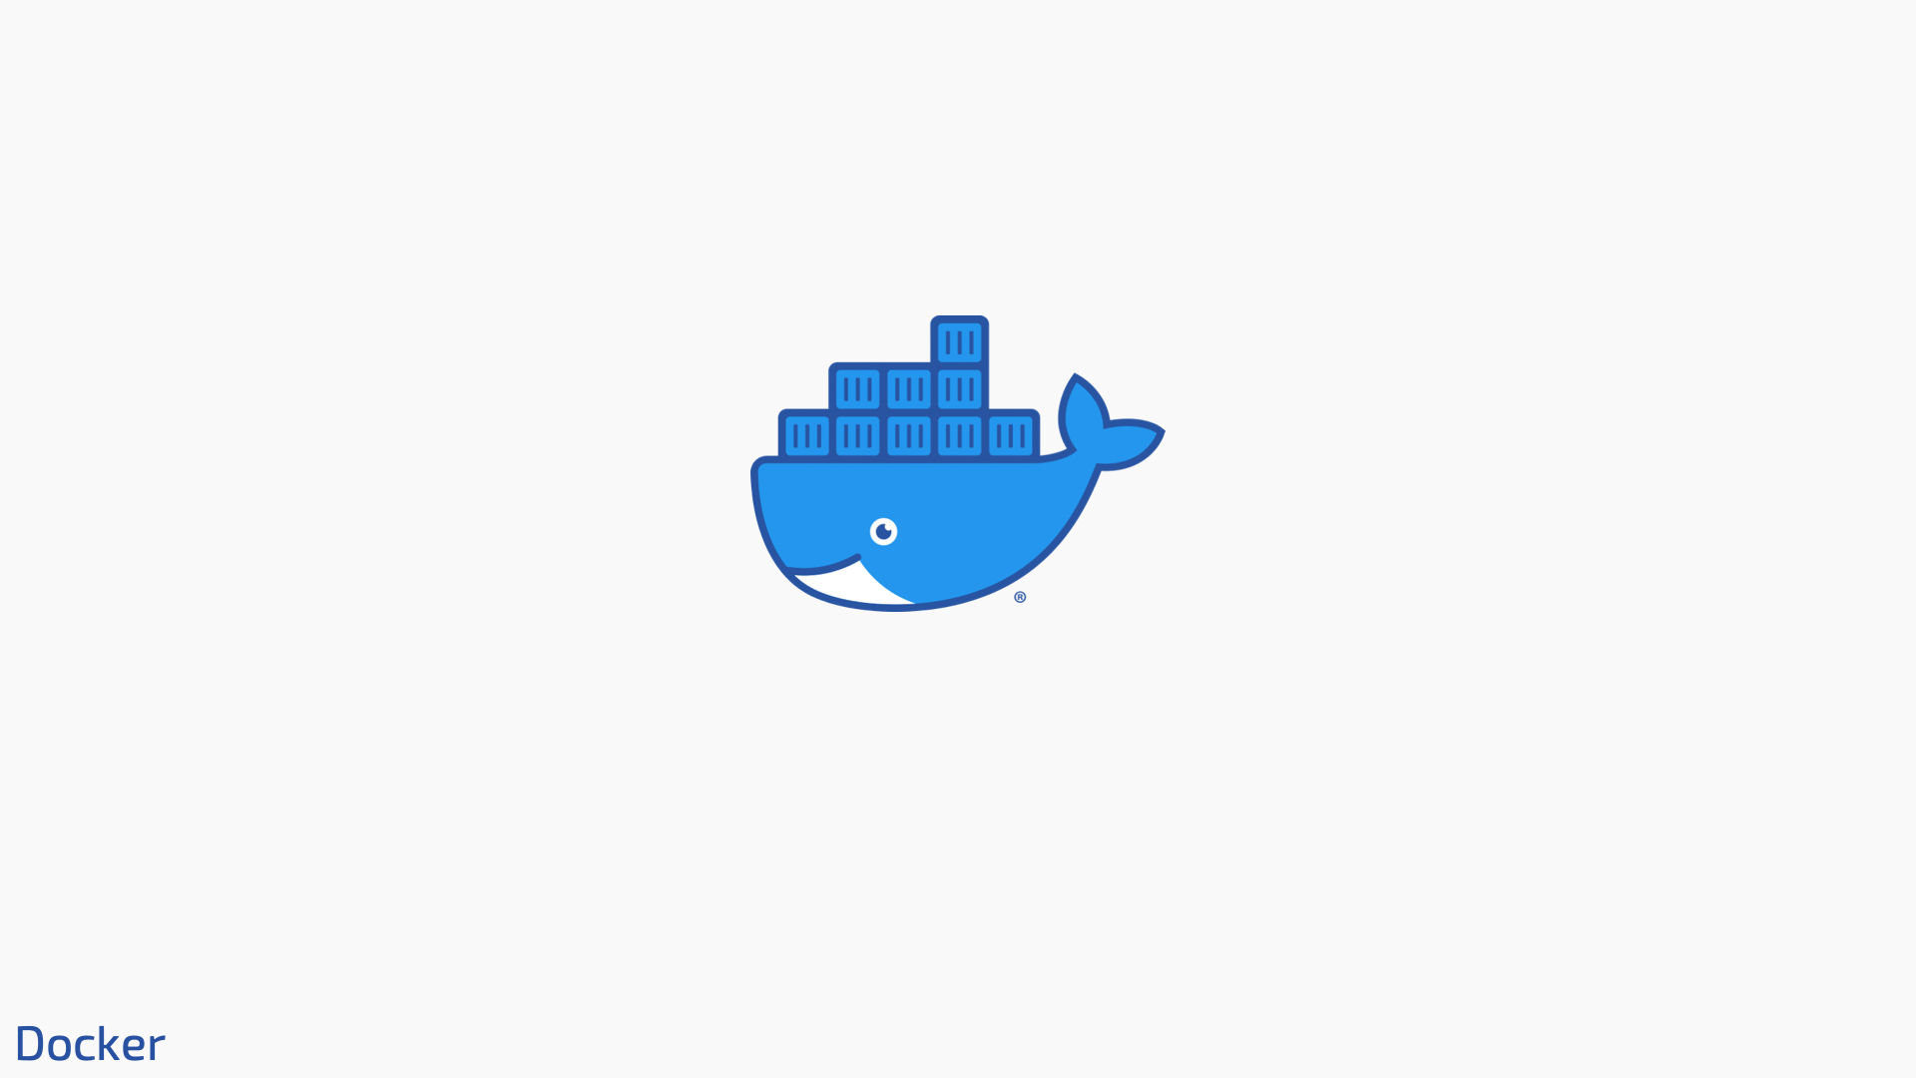
Docker ve Container Teknolojisi Onur Akalın

Slide 2



Docker, uygulamaların bağımlılıklarıyla birlikte izole bir ortamda çalıştırılmasını sağlayan bir platformdur.
2013 yılında geliştirilmiş, açık kaynaklı bir yazılımdır.
"Yazılımı bir kere geliştir, her yerde çalıştır" prensibini benimser.
Docker sayesinde yazılımlar, "Geliştirme ortamında çalışıyor ama üretim ortamında çalışmıyor" gibi sorunları ortadan kaldırır.

Slide 3

Bir uygulama ve tüm bağımlılıklarının izole bir şekilde çalıştırıldığı hafif bir sanal ortamdır.
Containerlar sanal makinelerden farklıdır, çünkü işletim sistemi çekirdeğini paylaşır, bu da daha hafif ve hızlı olmalarını sağlar.
Bir container, geliştirici bilgisayarından üretim ortamına kadar her yerde aynı şekilde çalışır, bu da platform bağımsızlığı sağlar.

Slide 4
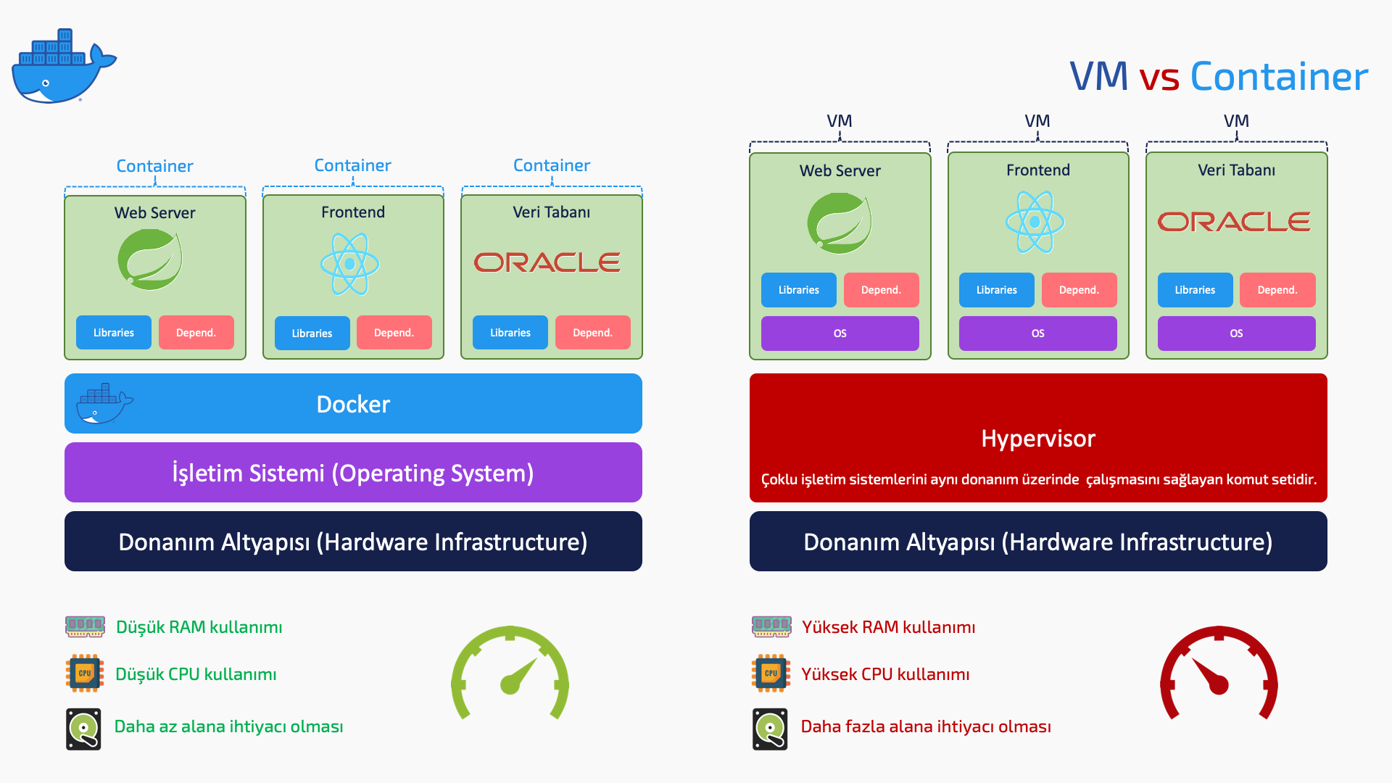

Slide 5

İmage nedir?
İçerisinde bir çok farklı yapıyı barındıran yapılardır. (OS, Application, ve daha fazlası)
Template, plan, package
İmagelar container oluşturmak için kullanılır.
Peki bu İmagelar nerede?
Docker Hub

Slide 6
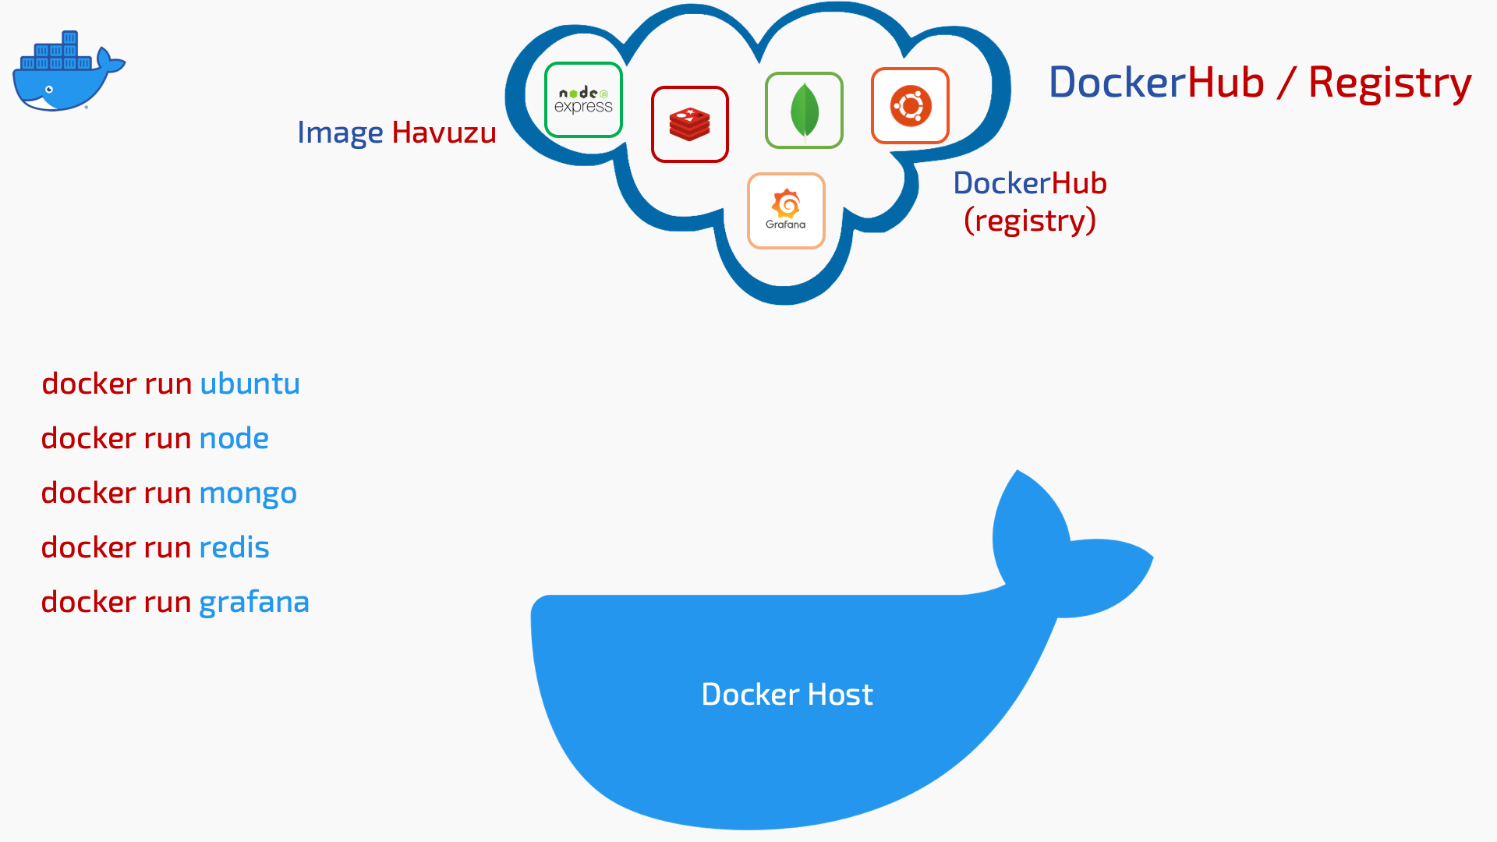

Slide 7
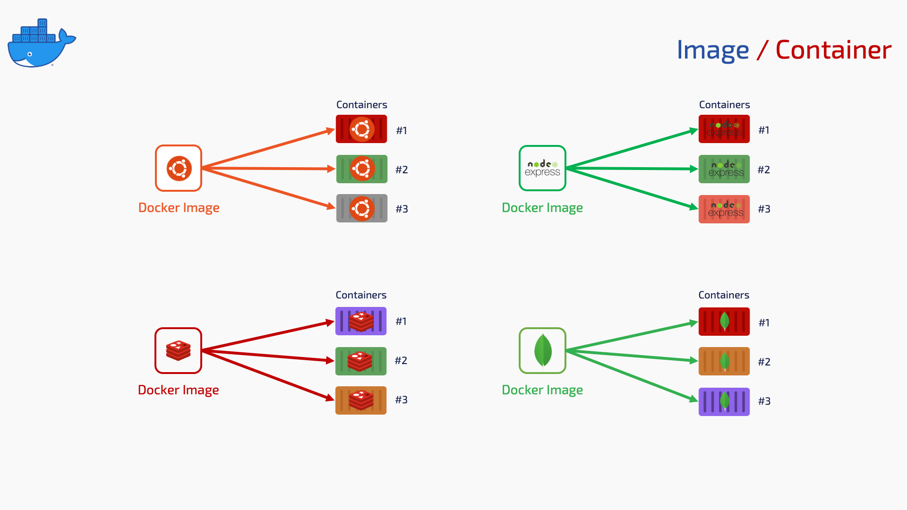

Slide 8
Temel Komutlar
docker --version : Docker sürümünü kontrol eder.
docker pull <image> : Belirtilen imajı indirir.
docker run <image> : Yeni bir container oluşturur ve çalıştırır.
docker ps : Çalışan containerları listeler.
docker stop <container_id> : Belirtilen containerı durdurur.
docker rm <container_id> : Containerı siler.
docker rmi <image> : Docker imajını siler.
Gelişmiş Komutlar
docker build -t <tag> . : Dockerfile'dan bir imaj oluşturur.
docker exec -it <container_id> bash : Çalışan bir containerın içine terminalden giriş yapar.
docker-compose up : Docker Compose dosyasını çalıştırarak birden fazla containerı yönetir.

Slide 9
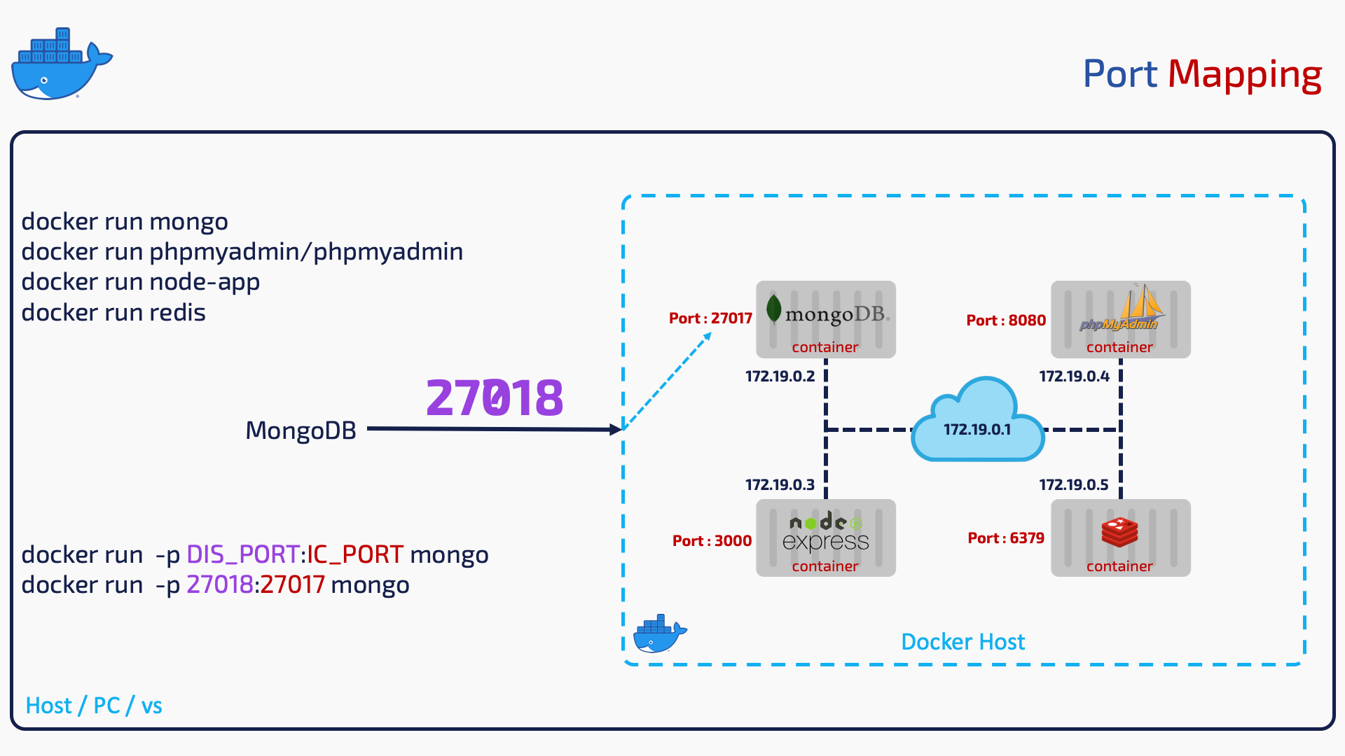

Slide 10
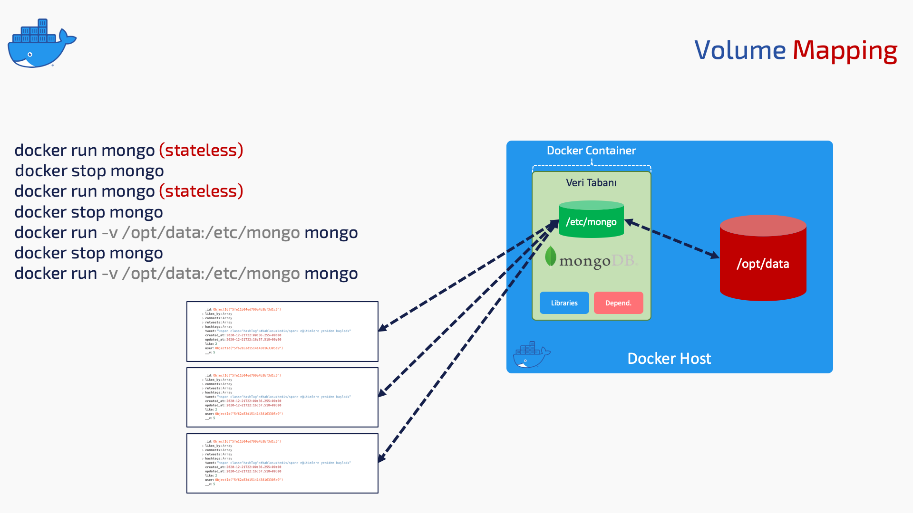

Slide 11
Teşekkürler
Demoda kullanılan proje linki:
https://github.com/OnurAkalin/demo

